Slide 1
DESARROLLO GUÍA 2
Caracterizar la idea de negocio teniendo en cuenta las oportunidades y necesidades del sector productivo y social.

Slide 2
Cuadro de oportunidades
 | SITUACIONES
PROBLEMAS | CASA | CALLE | OTRO ESCENARIO
NO ES FÁCIL
NO ES CÓMODO
NO ES RÁPIDO
NO ES BARATO
NO ES ECOLÓGICO

Slide 3
Realice una observación de carácter reflexivo y utilizando el método de lluvia de ideas, liste (máximo 10) algunas ideas que pueda desarrollar en la comunidad teniendo en cuenta su contexto, sus habilidades y lo que le gusta hacer.
Clasifique las ideas, según el orden de importancia, de mayor a menor. Al final de la sesión, expongan la lista de ideas a sus compañeros
Lista de ideas para solucionar problemas identificados en la comunidad
1. 2. 3.

Slide 4
3.1. Observe el video ubicado en el siguiente enlace, denominado: ¿Qué es un modelo de negocio? (1)
Camilo Ovalle - Andres Cubillos: - Jerson Uribe - Camilo Villa
https://www.youtube.com/watch?v=kEg8nh9_AvI
Del video podemos aprender que un modelo de negocios es un plan que describe cómo una empresa generará ingresos y beneficios al servir a sus clientes. Es un resumen de cómo la empresa planea ofrecer sus productos y servicios, y cómo se diferenciará de la competencia. Un modelo de negocios ayuda a los emprendedores a validar sus ideas, aclarar sus objetivos y anticiparse a posibles obstáculos. Para construir un modelo de negocio exitoso, se deben responder preguntas clave, como quiénes son los clientes, qué beneficios se ofrecen, cómo se entregará el producto o servicio, qué recursos son necesarios, qué actividades se deben hacer y qué apoyos o alianzas se necesitan. Al responder estas preguntas con detalle y discutirlas con otras personas, se puede mejorar la idea del negocio y aumentar las posibilidades de éxito.

Slide 5
3.2. Lea los documentos “contextos y entornos” y “segmento del mercado” que se encuentran en el Drive, en la carpeta denominada:(material complementario). (2)
Elabore un mapa conceptual o un mapa mental sobre el tema de: contexto general, contexto específico, entorno empresarial, análisis PEST(político, económico, social y tecnológico) y segmento del mercado.
- HUGO ALEJANDRO MORENO VELASQUEZ - BRAYAN DAVID ACOSTA LOZANO

Slide 6
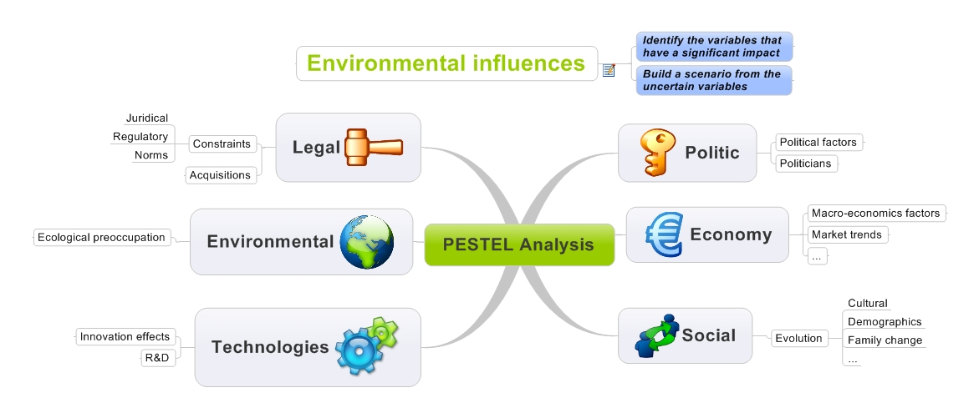
Mapa conceptual o un mapa mental PEST

Slide 7

3.2.1. En el material de apoyo de la guía encontrará el archivo denominado Propuesta de valor. Revíselo y a partir de sus contenido, elabore una propuesta de valor para un negocio de su interés. Eduardo Gil - Julian Montenegro
Propuesta de valor TECH ELECTRONICS

Slide 8
1.Identificar al público objetivo: En este caso, el público objetivo de Tech Electronics podría ser empresas que necesitan soluciones de software para mejorar su eficiencia y productividad.
2.Conocer a tu competencia: Investigando a la competencia, se puede encontrar que existen varias empresas que ofrecen servicios similares a los de Tech Electronics, por lo que será necesario destacar los beneficios exclusivos de la empresa.
3.Definir nuestra propuesta de valor: Tech Electronics es una empresa de software que ofrece soluciones personalizadas para empresas de diferentes tamaños y sectores. Algunos de los beneficios de Tech Electronics son:
-Soluciones personalizadas: Los productos de Tech Electronics se adaptan a las necesidades específicas de cada empresa.
-Eficiencia: Los productos de Tech Electronics permiten a las empresas mejorar su productividad y reducir sus costos.
-Innovación: La empresa se mantiene actualizada en las últimas tendencias y tecnologías del mercado para ofrecer a sus clientes las soluciones más innovadoras.

Slide 9
4.Comunicar nuestra propuesta : La propuesta de valor de Tech Electronics podría ser comunicada a través de varios canales, como por ejemplo:
-Página web: La página web de Tech Electronics podría presentar su propuesta de valor de manera clara y concisa en la página principal.
-Redes sociales: La empresa podría compartir en sus redes sociales publicaciones sobre cómo sus productos pueden ayudar a las empresas a ser más eficientes y productivas.
-Eventos empresariales: Tech Electronics podría participar en eventos empresariales y ferias de tecnología para presentar sus productos y servicios a potenciales clientes.
Evaluar y mejorar : Es importante evaluar constantemente el desempeño de la propuesta de valor de Tech Electronics, y hacer mejoras en base a los comentarios de los clientes y las tendencias del mercado. La empresa podría realizar encuestas o entrevistas a sus clientes para saber si están satisfechos con los productos y servicios que ofrece, y hacer mejoras en base a los resultados obtenidos.

Slide 10
objetivos de tech electronics:
Desarrollar productos innovadores: Un objetivo común de las empresas de software es el desarrollo de productos innovadores que ofrezcan soluciones únicas y de alta calidad a los clientes.
Satisfacer al cliente: Las empresas de software buscan asegurarse de que sus productos satisfagan las necesidades y expectativas de los clientes, a través de la implementación de estrategias de atención al cliente y soporte técnico.
Rentabilidad: Las empresas de software necesitan obtener un retorno de inversión rentable para asegurar su sostenibilidad a largo plazo y su crecimiento continuo.

Slide 11
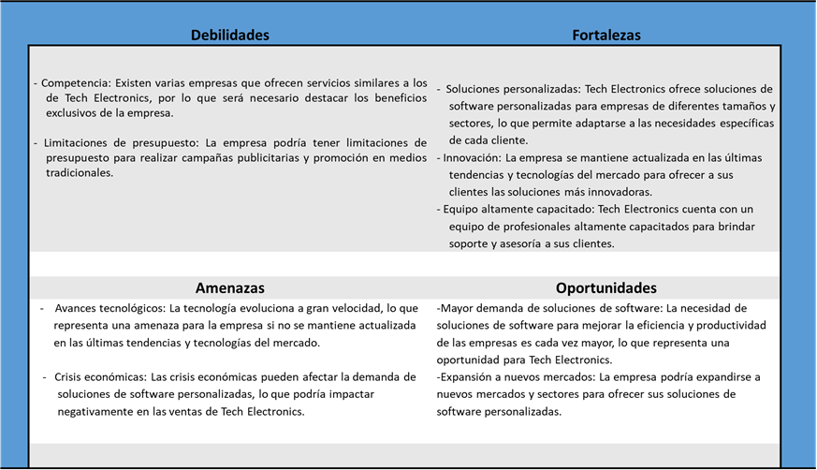

Slide 12
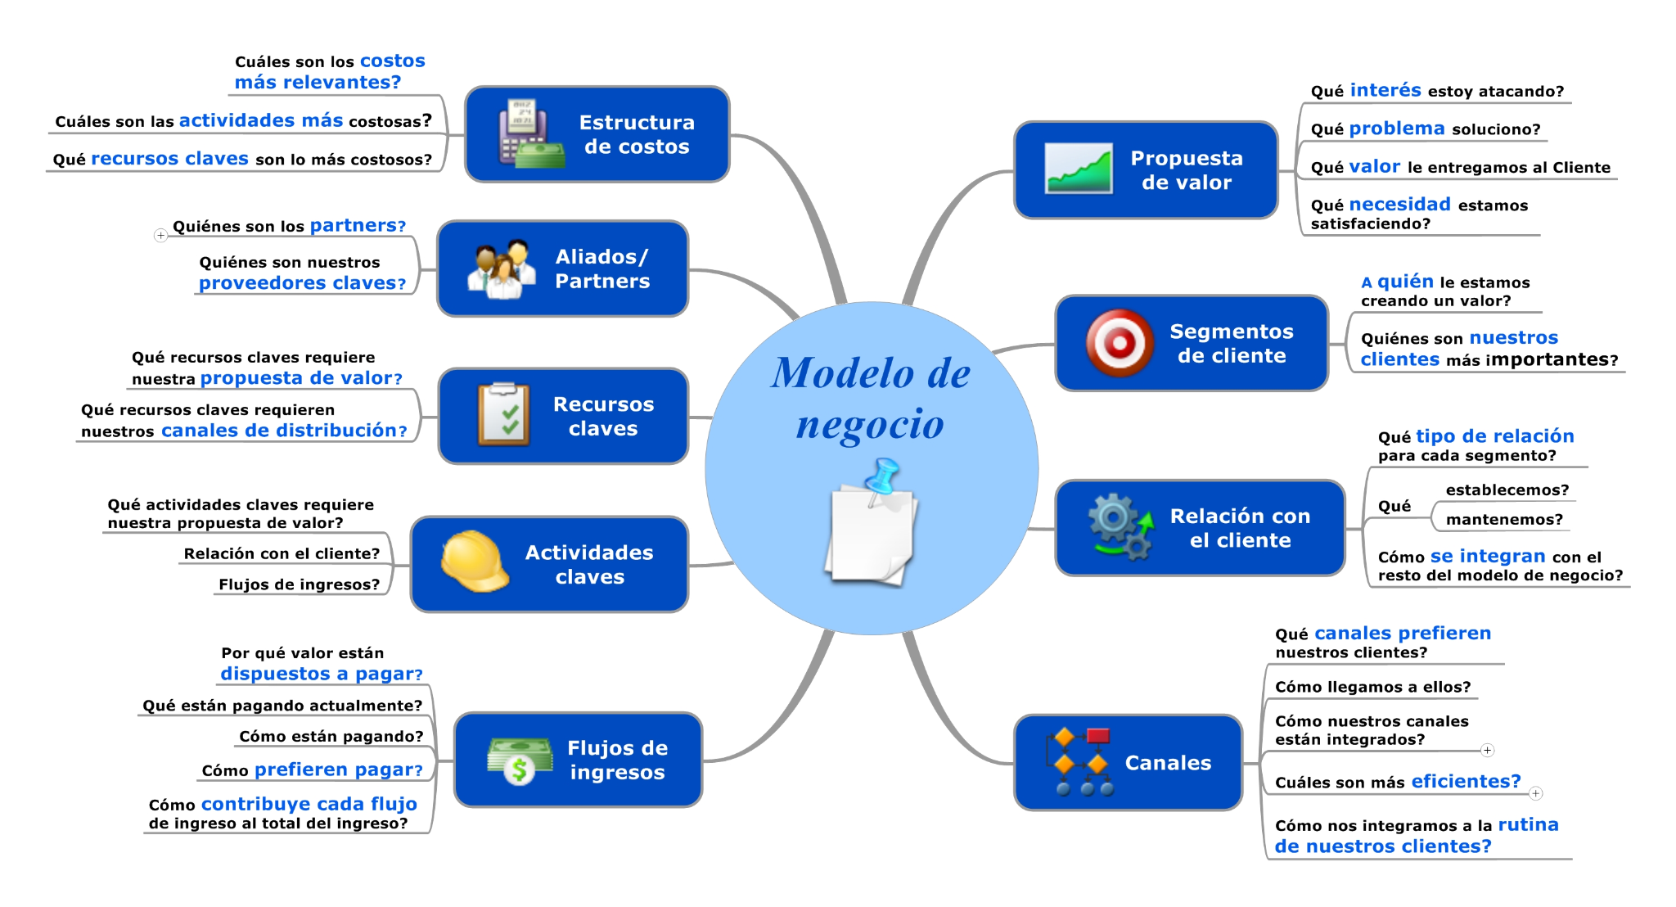
3.2.3. Ubique en el material de apoyo de la guía el archivo denominado Modelo de negocio, léalo y estúdielo. Luego, presente la información sobre modelo de negocio contenida en el archivo.(3)
AIRTON | CAMARGO ACEVEDO
LUIS ALBERTO | GOMEZ DIAZ
DAVID SANTIAGO | SALAMANCA PINTO

Slide 13
3.2.3. Revise la información contenida en el siguiente enlace, relativa al modelo de negocio de Starbucks y a partir de lo aprendido sobre Modelo de negocio en la actividad 3.2.3, redacte un párrafo en el que describa en qué radica el éxito de de esta cadena de cafeterías. (4) William Stiven Rodríguez Rodríguez - Alexander Valbuena https://modelocanvas.net/modelo-de-negocio-starbucks/
- Pensamos que la empresa de Starbucks tiene gran éxito por su caracterización y por sus productos de alta calidad y adicional por tener un vínculo extra con los clientes teniendo así un gran impacto a nivel mundial, aunque en Colombia no sea tan popular por sus elevados precios. Los clientes principalmente pagan por experiencias al comprar y consumir el producto ya que en comparación con los competidores que tiene localmente se diferencia en gran medida por la experiencia que está da al cliente tanto en sus tiendas físicas como en la presentación de sus diversos productos y su indumentaria publicitaria que se caracteriza por ser minimalista y que la mayoría de clientes se siente conforme con el servicio que recibe por parte de esta tanto en el producto como en el servicio y la experiencia que hace sentir al cliente que está consumiendo algo exclusivo y por tal motivo algunos consideran tan atractiva a esta marca en específico.

Slide 14
ANÁLISIS PESTEL
b. Teniendo en cuenta los conceptos PEST (Político, Económico, Social-cultural y Tecnológico), definirán su entorno a través de un dibujo que refleje elementos de su medio geográfico o comercial, que les benefician o les afectan para iniciar un emprendimiento.
(Elabore su análisis PESTEL)(Diap 17) Angel Medina

Slide 15
Análisis PESTEL
Políticos
Cambios del gobierno desestabilizan la economía.
Restricción comercial.
Políticas Gubernamentales.
políticas fiscales.
Económicos
Inflación.
déficit en ventas.
altos costos de materias primas.
Falta de suministros.
nuevos impuestos.
Socioculturales
Exclusividad.
Demanda de un público objetivo.
Imagen corporativa
Tecnológicos
Altos costos en software para programas de diseño y almacenamiento de la nube.
Inteligencia artificial.
Ecológicos
Uso de empaques biodegradables.
deterioro de recursos naturales.
Procesos de producción.
Legales
Reglas sanitarias.
Seguridad en propiedad intelectual.
Protección del consumidor.

Slide 16
c. Deben definir y caracterizar a los posibles clientes o consumidores del servicio. (Elabore BUYER PERSONA) Angie Natalia Fandiño Hernandez - Sebastian vertel Generador de buyer personas gratuito | HubSpot

Slide 17
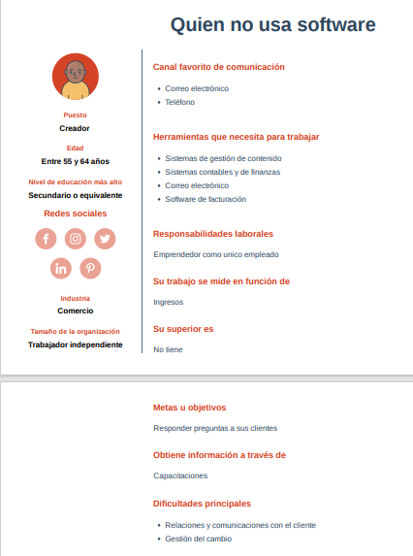
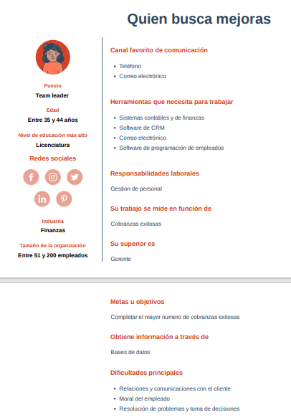

Slide 18
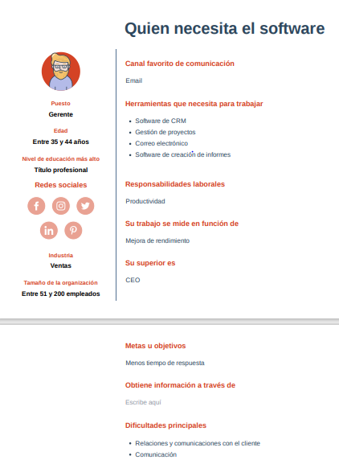
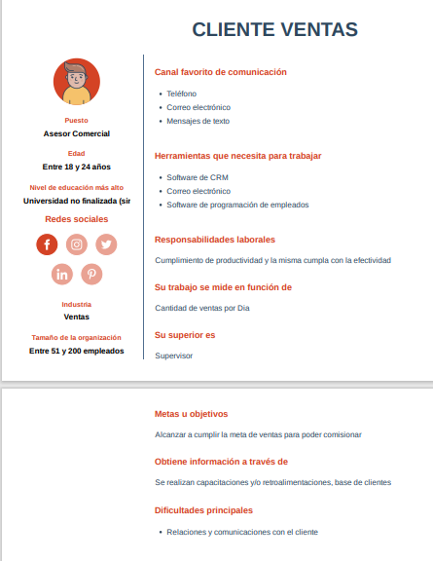

Slide 19
Redacte un documento con una idea de negocio, en el cual argumente las oportunidades de negocio en el o en un sector social y productivo e identifique el grupo focal al cual va dirigido.
La manufactura en Colombia, en los últimos años ha sido ampliamente aceptada, con una participación de las exportaciones del 16% según datos del DANE, en el 2019 en relación a su PIB, para el último trimestre. Gracias a este fuerte crecimiento y a la espera de la pronta recuperación de la Economía Colombia en un escenario Post-Pandémico, configura un escenario bastante favorable para la elaboración de productos a base de látex. Colombia por su parte posee la participación mundial detrás de países como Nicaragua, Salvador y Guatemala en la producción, tratamiento y distribución de esta materia prima. Con esto y todo lo anterior el bien llamado “Oro Blanco” sigue y seguirá siendo un producto de primera necesidad para empresas y personas y todo tipo de consumidores finales nacionales e internacionales. Ahora bien ¿En donde se encuentran los futuros retos y desafíos?, en un producto que por regla general es tradicional y no tiene futura respuesta o cambio de forma, o ¿Cuáles serán las exigencias de productos de primera necesidad?. En este sentido, la idea de negocio, brinda soluciones a los procesos internos, que las empresas de carácter manufacturero y específicamente del sector de Caucho, desarrollan al interior de sus compañías. Todas estas participaciones si bien aumentan el lucro de los productores, también están orientadas a minimizar la huella ambiental, que se desarrolla en la plena ejecución de la operación. En otro sentido, el regular y optimizar procesos en empresas productoras de caucho, benefician no tan solo el resultado con el medio ambiente, sino sienta las bases a otros mercados de derivados y de reutilización de residuos frutos de este proceso, que años anteriores no se tenían previstos. El surgimiento de estas secciones de mercado en conjunto con la reducción del impacto ambiental, se traducen en mejoras para el colectivo social. Abriendo espacios, para empleo, sostenibilidad ambiental, reutilización de productos y buen uso de las disposiciones finales de las mercancías. En este sentido se vuelve vital que se coloque sobre el radar en la agenda política, el escenario a estas industrias emergentes, que representan mercados potenciales y de gran impacto en la comunidad y en la Economía Colombiana.
Idea de Negocio (Sector Primario Colombiano- Caucho)
OSCAR ELIECER | RAMIREZ AGUIRRE
WILLIAN ANDRES | MORENO PRIETO
JOHN FREDY | CABALLERO RODRIGUEZ

Slide 20
Análisis PESTEL
Políticos
Cambios de gobierno
Normativas antimonopolios
Acuerdos internacionales
Cambios en las legislaciones
Movimientos políticos
Estabilidad del gobierno
Económicos
Políticas monetarias
Tasas de empleo
Crecimiento económico
Producto Interno Bruto (PIB)
Regulaciones bancarias
Impuestos
Socioculturales
Demografía
Estilo de vida
Hábitos y tendencias
Nivel educativo o de ingresos
Nivel cultural
Factores religiosos y creencias
Tecnológicos
Inteligencia artificial
Machine learning
Programmatic
Software en la nube
CRM o ERP
Ecológicos
Cambio climático
Cultura del reciclaje
Políticas medioambientales
Riesgos naturales
Legales
Derechos de autor
Propiedad intelectual
Licencias y certificaciones
Reglas sanitarias
Seguridad laboral
Salarios

Slide 21
1. Políticos
Estos factores provienen de las normas y regulaciones de cada país, por lo que debes establecer cuidadosamente los aspectos políticos que puedan incidir en tu negocio.
[Marca las leyes y acuerdos que afecten el desarrollo de tu negocio.]
2. Económicos
Son los cambios tanto nacionales como internacionales que tienen una incidencia en la industria a la que pertenece tu organización. Por ejemplo, crisis, devaluaciones o políticas monetarias.
[Describe el entorno económico que puede afectar a tu organización.]

Slide 22
3. Sociales
Los factores socioculturales te ayudarán a identificar las características de tu público objetivo. Recuerda que tienes que pensar en elementos como la demografía, el estilo de vida y los hábitos de consumo de tu audiencia.
[Enumera los distintos factores socioculturales de tu público objetivo.]
4. Tecnológicos
Son los avances producto de la tecnología, con los que obtendrás un beneficio directo para tu empresa. Por lo que debes estar atento a las últimas tendencias que marquen las innovaciones en este campo.
[Menciona los factores tecnológicos y digitales que pueden aumentar tu productividad.]

